Slide 1
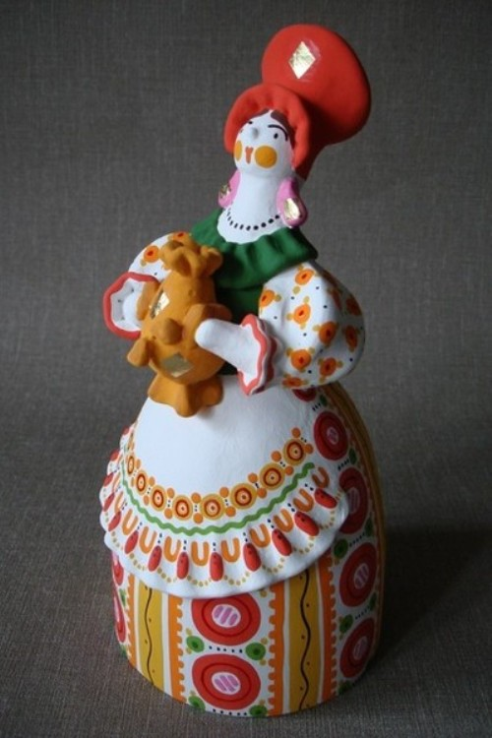
Подготовили ученики 5 а класса: Лесникова Света, Лещевич Лера, Щербакова Вера, Чистоклетова Вероника, Чухманов Степан
Возникновение дымковской игрушки

Slide 2
На широком берегу Вятки, напротив города Кирова, расположилась старинная деревня Дымково.

Slide 3
Далеко шагнула слава российской расписной дымковской игрушки.

Slide 4
С давних пор здесь занимались лепкой глиняных игрушек, изображавших коней, оленей, уточек, индюков, всадников, барынь.

Slide 5
Дымковская игрушка — один из самых старинных промыслов России, существует на Вятской земле более четырёхсот лет. Возникновение игрушки связывают с весенним праздником Свистунья, к которому женское население слободы Дымково лепило глиняные свистульки.

Slide 6
Они делали из глины забавные игрушки и украшали их яркими узорами.

Slide 7
Возрождение промысла произошло в советское время в 30-е года XX века и связано с именем А. И. Деньшина, который сумел уговорить потомственных мастериц Е. Пенкину, Е. Кошкину не бросать ремесло и организовать артель "Вятская игрушка"

Slide 8
Позднее расширился круг за то что внесли в игрушку новые бытовые и сказочные сюжеты

Slide 9
Река Вятка, где и сейчас располагается село Дымково

